Slide 1
Smoking, Obesity, Stress Depression
In the modern age, changes in lifestyle have led to many health problems. Among these, smoking, obesity, stress, and depression are the major ones.

Slide 2
(Smoking, Obesity, Stress, Depression)
ਆਜ ਦੇ ਸਮੇਂ ਵਿੱਚ ਜੀਵਨ ਸ਼ੈਲੀ ਦੇ ਬਦਲਾਅ ਕਾਰਨ ਕਈ ਸਿਹਤ ਸਮੱਸਿਆਵਾਂ ਪੈਦਾ ਹੋ ਰਹੀਆਂ ਹਨ। ਇਨ੍ਹਾਂ ਵਿੱਚ ਧੂਮਰਪਾਨ, ਮੋਟਾਪਾ, ਤਣਾਅ ਅਤੇ ਡਿਪ੍ਰੈਸ਼ਨ ਮੁੱਖ ਹਨ।

Slide 3
1. Smoking Causes:
Stress
Peer pressure
Curiosity
Addiction
Harmful Effects:
Lung cancer
Heart diseases
Breathing problems
Damage to teeth and skin
Prevention:
Try to quit smoking
Awareness programmes
Practice yoga and meditation
Take medical help if needed

Slide 4
1. ਧੂਮਰਪਾਨ (Smoking) 👉 ਕਾਰਨ:
ਤਣਾਅ
ਸੰਗਤ ਦਾ ਪ੍ਰਭਾਵ
ਜਿਗਿਆਸਾ
ਆਦਤ
👉 ਨੁਕਸਾਨ:
ਫੇਫੜਿਆਂ ਦਾ ਕੈਂਸਰ
ਦਿਲ ਦੀ ਬੀਮਾਰੀ
ਸਾਹ ਦੀਆਂ ਸਮੱਸਿਆਵਾਂ
ਦੰਦਾਂ ਅਤੇ ਚਮੜੀ ਨੂੰ ਨੁਕਸਾਨ
👉 ਰੋਕਥਾਮ:
ਧੂਮਰਪਾਨ ਛੱਡਣ ਦੀ ਕੋਸ਼ਿਸ਼
ਜਾਗਰੂਕਤਾ ਪ੍ਰੋਗਰਾਮ
ਯੋਗ ਅਤੇ ਧਿਆਨ
ਡਾਕਟਰੀ ਸਲਾਹ

Slide 5
2. Obesity Causes:
Excessive intake of junk food
Lack of physical activity
Sedentary lifestyle
High intake of fatty and sugary foods
Harmful Effects:
Diabetes
High blood pressure
Heart diseases
Joint pain
Prevention:
Eat a balanced diet
Do regular exercise
Walk daily
Avoid fast food

Slide 6
ਮੋਟਾਪਾ (Obesity) 👉 ਕਾਰਨ:
ਜ਼ਿਆਦਾ ਜੰਕ ਫੂਡ
ਕਸਰਤ ਦੀ ਘਾਟ
ਆਲਸੀ ਜੀਵਨ ਸ਼ੈਲੀ
ਜ਼ਿਆਦਾ ਮਿੱਠਾ ਅਤੇ ਚਰਬੀ ਵਾਲਾ ਭੋਜਨ
👉 ਨੁਕਸਾਨ:
ਸ਼ੂਗਰ
ਬਲੱਡ ਪ੍ਰੈਸ਼ਰ
ਦਿਲ ਦੀ ਬੀਮਾਰੀ
ਜੋੜਾਂ ਦਾ ਦਰਦ
👉 ਰੋਕਥਾਮ:
ਸੰਤੁਲਿਤ ਖੁਰਾਕ
ਨਿਯਮਿਤ ਵਰਜਿਸ਼
ਪੈਦਲ ਚਲਣਾ
ਫਾਸਟ ਫੂਡ ਤੋਂ ਦੂਰ ਰਹਿਣਾ

Slide 7
3. Stress Causes:
Academic pressure
Job-related worries
Family problems
Financial difficulties
Harmful Effects:
Headache
Lack of sleep
Irritability
High blood pressure
Prevention:
Practice yoga and pranayama
Proper time management
Recreational activities
Positive thinking

Slide 8
3. ਤਣਾਅ (Stress) 👉 ਕਾਰਨ:
ਪੜ੍ਹਾਈ ਦਾ ਦਬਾਅ
ਨੌਕਰੀ ਦੀ ਚਿੰਤਾ
ਪਰਿਵਾਰਕ ਸਮੱਸਿਆਵਾਂ
ਵਿੱਤੀ ਸਮੱਸਿਆਵਾਂ
👉 ਨੁਕਸਾਨ:
ਸਿਰ ਦਰਦ
ਨੀਂਦ ਦੀ ਕਮੀ
ਚਿੜਚਿੜਾਹਟ
ਬਲੱਡ ਪ੍ਰੈਸ਼ਰ
👉 ਰੋਕਥਾਮ:
ਯੋਗ ਅਤੇ ਪ੍ਰਾਣਾਯਾਮ
ਸਮਾਂ ਪ੍ਰਬੰਧਨ
ਮਨੋਰੰਜਨ
ਸਕਾਰਾਤਮਕ ਸੋਚ

Slide 9
4. Depression Causes:
Loneliness
Failure
Family conflicts
Lack of self-confidence
Harmful Effects:
Persistent sadness
Loss of interest in activities
Sleep problems
Suicidal thoughts
Prevention:
Share feelings with family and friends
Counseling
Medical treatment
Engage in positive activities

Slide 10
4. ਡਿਪ੍ਰੈਸ਼ਨ (Depression) 👉 ਕਾਰਨ:
ਇਕੱਲਾਪਣ
ਅਸਫਲਤਾ
ਪਰਿਵਾਰਕ ਤਣਾਅ
ਆਤਮ ਵਿਸ਼ਵਾਸ ਦੀ ਘਾਟ
👉 ਨੁਕਸਾਨ:
ਉਦਾਸੀ
ਦਿਲਚਸਪੀ ਦੀ ਘਾਟ
ਨੀਂਦ ਨਾ ਆਉਣਾ
ਆਤਮਹੱਤਿਆ ਦੇ ਵਿਚਾਰ
👉 ਰੋਕਥਾਮ:
ਪਰਿਵਾਰ ਅਤੇ ਦੋਸਤਾਂ ਨਾਲ ਗੱਲਬਾਤ
ਕੌਂਸਲਿੰਗ
ਡਾਕਟਰੀ ਇਲਾਜ
ਸਕਾਰਾਤਮਕ ਗਤੀਵਿਧੀਆਂ

Slide 11
Conclusion
Smoking, obesity, stress, and depression are serious contemporary health problems. They can be prevented by adopting a healthy lifestyle, balanced diet, regular exercise, and positive attitude.

Slide 12
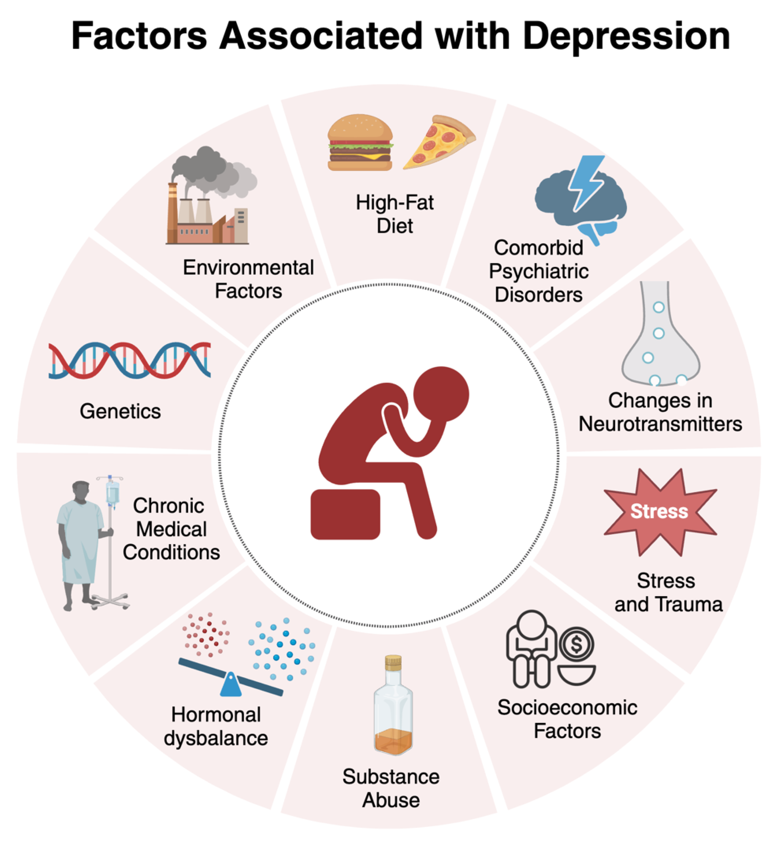

Slide 13
